Slide 1



Slide 2
Prefeitura Municipal de Seropédica
Controladoria Geral do Município
AUDIÊNCIA PÚBLICA PARA AVALIAÇÃO DO CUMPRIMENTO DAS METAS FISCAIS
1º Quadrimestre de 2019
(§4º, ART. 9º, LEI COMPLEMENTAR Nº 101, DE 04 DE MAIO DE 2000)

Slide 3
Quadro 1 – Execução Orçamentária da Receita 1º Quadrimestre de 2019
 |  |  | R$ milhares
Receitas | Previsão | Execução | %
 | a | b | (b/a)
Receitas Correntes | 285.387,9 | 79.690,2 | 27,92%
Receitas de Capital | 75,4 | - | 0,00%
Receitas Intra-Orçamentária | 8.739,4 | 2.535,8 | 29,02%
Total | 294.202,7 | 82.226,0 | 27,95%

Slide 4
Quadro 2 – Composição das Receitas Arrecadadas 1º QUADRIMESTRE DE 2019
 |  |  | R$ milhares
Receitas | Valor |  | %
Receitas Correntes | 79.690,2 |  | 96,92%
Tributárias | 12.735,9 |  | 15,49%
Contribuições | 3.035,9 |  | 3,69%
Patrimonial | 808,4 |  | 0,98%
Serviços | - |  | 0,00%
Transferências Correntes | 62.946,3 |  | 76,55%
Outras Receitas | 163,7 |  | 0,20%
Receitas de Capital | - |  | 0,00%
Transferências de Capital | - |  | 0,00%
Receitas Intra-Orçamentária | 2.535,8 |  | 3,08%
Total | 82.226,0 |  | 100,00%

Slide 6
Quadro 3 – Execução Orçamentária da Despesa 1º QUADRIMESTRE DE 2019
 |  |  |  |  | R$ milhares
Despesas | Fixação |  | Execução |  | %
 | a |  | b |  | (b/a)
Despesas Correntes | 256.326,8 |  | 48.645,5 |  | 19,98%
Despesas de Capital | 35.876,0 |  | 583,9 |  | 1,19%
Reserva de Contingência | 2.000,0 |  | - |  | 0,00%
Despesas Intra-Orçamentárias | - |  |  |  | 0,00%
Total | 294.202,8 |  | 49.229,4 |  | 16,73%

Slide 7
Quadro 4 – Despesas por Categoria Econômica 1º QUADRIMESTRE DE 2019
 |  |  | R$ milhares
Despesas | Valor |  | %
Despesas Correntes | 48.645,5 |  | 98,81%
Pessoal e Encargos Sociais | 45.691,8 |  | 92,81%
Juros e Encargos da Dívida | - |  | 0,00%
Outras Despesas Correntes | 2.953,7 |  | 6,00%
Despesas de Capital | 583,9 |  | 1,19%
Investimentos | 54,3 |  | 0,11%
Amortização da Dívida | 529,6 |  | 1,08%
Despesas Intra-Orçamentária | - |  | 0,00%
Total | 49.229,4 |  | 100,00%

Slide 9
Onde foram aplicados os recursos, por função de Governo?
 |  | R$ milhares
Funções | Valor | %
Educação | 23.965,7 | 48,68%
Administração | 8.219,9 | 16,70%
Saúde | 8.135,9 | 16,53%
Previdência Social | 3.791,9 | 7,70%
Legislativa | 3.202,8 | 6,51%
Segurança Pública | 646,5 | 1,31%
Urbanismo | 573,0 | 1,16%
Assistência Social | 346,5 | 0,70%
Desporto e Lazer | 204,7 | 0,42%
Cultura | 64,9 | 0,13%
Transporte | 62,8 | 0,13%
Trabalho | 14,8 | 0,03%
Agricultura | - | 0,00%
Total | 49.229,4 | 100,00%

Slide 10
Despesas Por função de governo

Slide 11
Quadro 6 – Composição do Resultado Orçamentário 1º QUADRIMESTRE DE 2019
 |  | R$ milhares
Especificação | Valor
Receitas Correntes | 79.690,20
(-) Despesas Correntes | 48.645,50
Superávit Corrente | 31.044,70
Receitas de Capital | -
(-) Despesas de Capital | 583,85
Déficit de Capital | -583,85
Despesa Total | 49.229,35
Resultado orçamentário | 30.460,85

Slide 12
Resultado Orçamentário - 1º QUADRIMESTRE DE 2019

Slide 13
Quadro 7 – Demonstrativo Resumido da Despesa com Pessoal – 1º QUADRIMESTRE DE 2019
 |  |  |  | R$ milhares
Especificação |  |  |  | Valor
Receita Corrente Líquida |  |  |  | 226.038,82
Total da Despesas com pessoal para fins de apuração do Limite |  |  |  | 120.251,90
% do Total da Despesa Liquida com Pessoal para Fins de Apuração do Limite |  |  |  | 53,20%
Limite Legal (inc. III, art. 20 da LRF) |  |  |  | 122.060,96
Limite Prudencial (§ único, art. 22 da LRF) |  |  |  | 115.957,91

Slide 14
Quadro 8 – Demo. Resumido do Resultado Primário 1º QUADRIMESTRE DE 2019
 |  |  |  | R$ milhares
Especificação |  |  |  | Valor
Receita Primárias Correntes |  |  |  | 78.881,80
Receita Primárias de Capital |  |  |  | -
Receita Primária Total |  |  |  | 78.881,80
Despesas Primárias Correntes |  |  |  | 48.645,50
Despesas Primárias de Capital |  |  |  | 54,30
Despesas Primárias Total |  |  |  | 48.699,80
Resultado Primário |  |  |  | 30.182,00

Slide 15
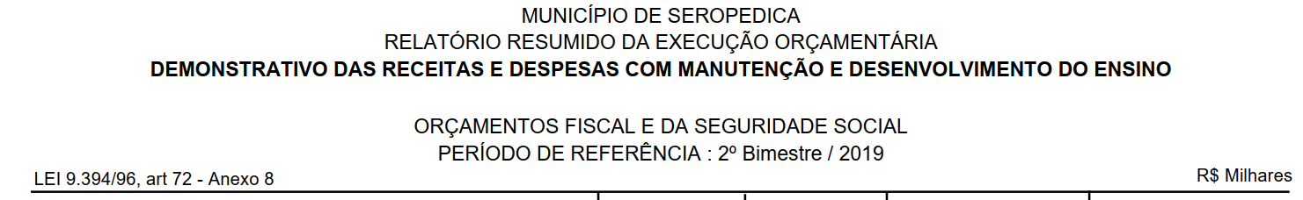
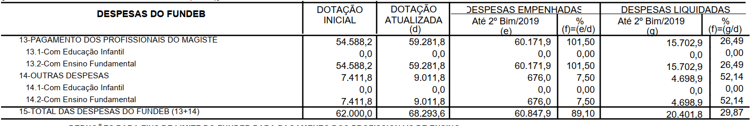
ÍNDICES ATINGIDOS NA MANUTENÇÃO E DESENVOLVIMENTO DO ENSINO ATÉ O 1º QUADRIMESTRE DE 2019

Slide 16
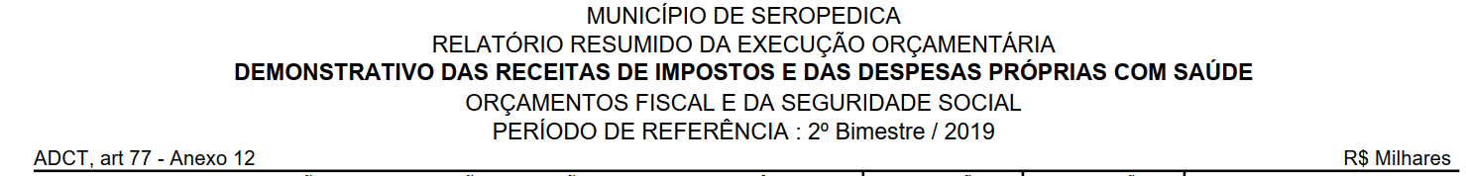
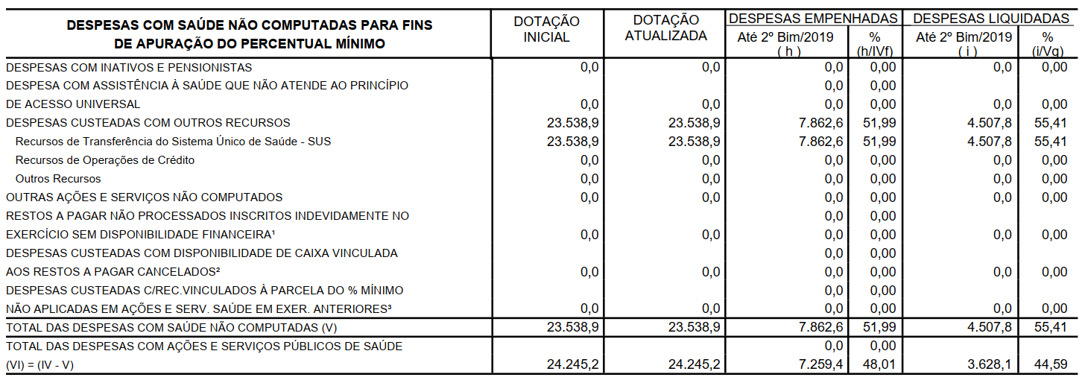
GASTOS COM RECUROS PRÓPRIOS COM
SAÚDE NO MUNICÍPIO ATÉ O 1º QUADRIMESTRE DE 2019

Slide 17
Controladoria Geral DO MUNICÍPIO
FIM

